Slide 1

TRƯỜNG ĐẠI HỌC CẦN THƠ
KHOA CÔNG NGHỆ THÔNG TIN VÀ TRUYỀN THÔNG
LUẬN VĂN TỐT NGHIỆP
NGÀNH KỸ THUẬT PHẦN MỀM
XÂY DỰNG WEBSITE THƯƠNG MẠI ĐIỆN TỬ
KINH DOANH CÂY CẢNH
Giáo viên hướng dẫn: Hội đồng phản biện: Sinh viên thực hiện:
GV. Võ Huỳnh Trâm GV. Phan Phương Lan Trần Quốc Cường
GV. Phan Huy Cường MSSV: B1605325

Slide 2
NỘI DUNG TRÌNH BÀY
GIỚI THIỆU
NỘI DUNG VÀ KẾT QUẢ
KẾT LUẬN VÀ HƯỚNG PHÁT TRIỂN
DEMO
1

Slide 3
I. GIỚI THIỆU
Đặt vấn đề
Lịch sử giải quyết vấn đề
Bài toán
Hướng giải quyết
Công nghệ sử dụng
6. Thiết kế kiến trúc
7. Đặc tả yêu cầu chức năng
8. Đặc tả yêu cầu phi chức năng.
9. Thiết kế dữ liệu
10. Thiết kế chức năng
11. Thiết kế giao diện
2

Slide 4
I. GIỚI THIỆU
Đặt vấn đề:
Cây cảnh không chỉ là vật dụng trang trí mà còn mang đến không gian sống xanh và ý nghĩa phong thủy.
Với thời đại công nghệ như hiện nay thì việc mua một cây cảnh online rất dễ dàng và tiện lợi.
Sự ra đời của website nhằm đáp ứng nhu cầu mua sắm online này.
3
Notes:
Hiện nay các loại cây cảnh của nước càng nhiều và đa dạng về loại, nhu cầu sử dụng cây cảnh của mọi người cũng ngày càng được nâng cao, không chỉ sử dụng cây cảnh làm vật dụng trang trí mà còn dùng cây cảnh để cải thiện chất lượng không gian sống. Ngoài ra các cây cảnh còn mang đến ý nghĩa phong thủy mang lại may mắn cho người sở hữu.
Cùng với sự phát triển của công nghệ và các phương tiện vận chuyển thì việc mua một cây cảnh online rất dễ dàng và thuận tiện, không ảnh hưởng đến chất lượng của cây cảnh.
Nhận thấy được sự phát triển của các website cây cảnh nên em đã xây dựng đề tài website thương mại kinh doanh cây cảnh để đáp ứng nhu cầu mua sắm online trên.

Slide 5
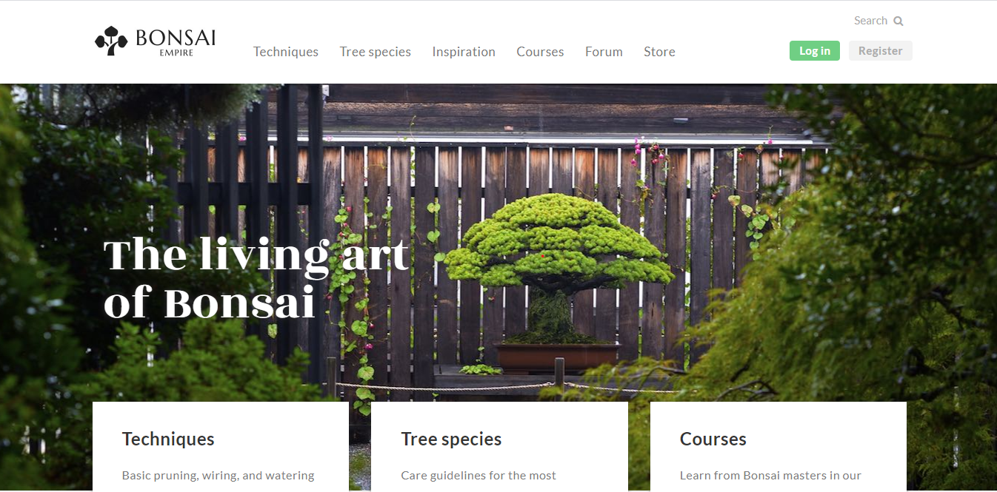
I. GIỚI THIỆU
2. Lịch sử giải quyết vấn đề:
Trong nước :
Trang web bán cây cảnh
https://www.bonsaiempire.com/
Ngôn ngữ tiếng anh
Giao diện đẹp mắt
Có đầy đủ tính năng
cần thiết của một website
4
Notes:
Website bán cây cảnh nước ngoài Bonsai Empire sử dụng ngôn ngữ tiếng anh cung cấp nhiều loại cây cảnh nổi tiếng và các phương thức chăm sóc cây cảnh. Giao diện được thiết kế đẹp mắt, đảm bảo đầy đủ tính năng của một website thương mại điện tử.

Slide 6
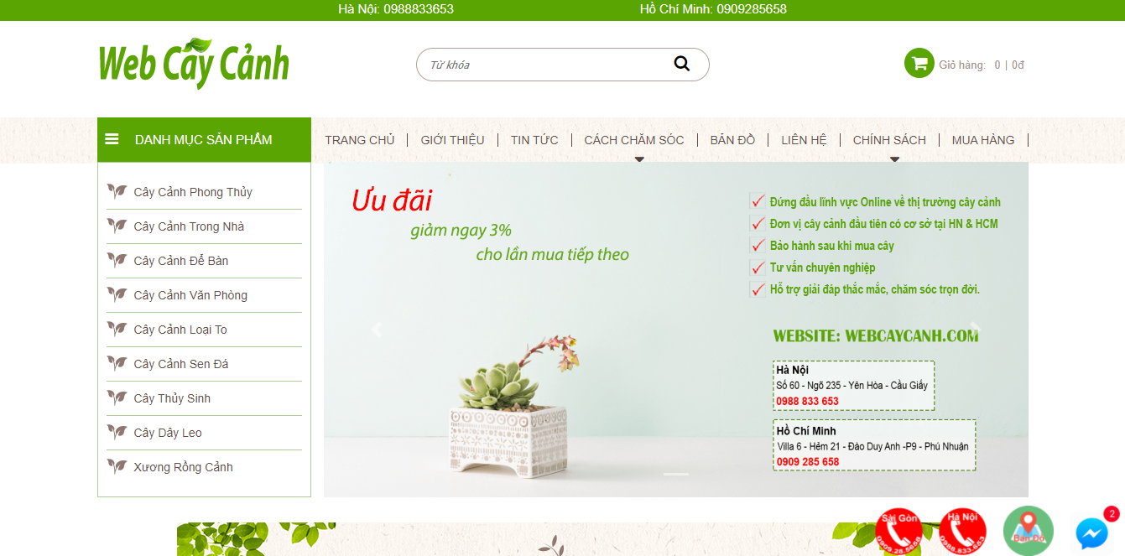
I. GIỚI THIỆU
2. Lịch sử giải quyết vấn đề:
Trong nước :
Trang web bán cây cảnh
https://webcaycanh.com/
Ngôn ngữ tiếng việt
Giao diện đơn giản
Có đầy đủ tính năng
cần thiết của một website
5
Notes:
Trong nước có nhiều website thương mại bán cây cảnh như : Web cây cảnh, cây cảnh Việt Nam, Cây,…
Trong đó webste website web cây cảnh được thiết kế bằng ngôn ngữ tiếng việt, giao diện đơn giản, có đầy đủ các tính năng phù hợp để tìm hiểu và ứng dụng vào đề tài của em .

Slide 7
I. GIỚI THIỆU
3. Bài toán
Thiết kế một website thương mại điện tử bán cây cảnh.
Tích hợp thanh toán bằng ví Momo.
Tích hợp tìm kiếm bằng giọng nói.
Nắm được quy trình mua bán, nhập xuất hàng hóa.
6

Slide 8
I. GIỚI THIỆU
4. Hướng giải quyết
Sử dụng Spring MVC để thiết kế trang web.
Nghiên cứu tích hợp ví Momo vào website
Sử dụng Web Speech API hỗ trợ tìm kiếm bằng giọng nói.
Nghiên cứu quy trình nghiệp vụ của hệ thống.
7

Slide 9



I. GIỚI THIỆU
Công nghệ sử dụng:
8
Notes:
Spring MVC là một Framework / 1 Project mã nguồn mở của Spring.
Spring MVC Framewrok cung cấp kiến truc MVC (Model-View-Controller) và các component được sử dụng để phát triển các ứng dụng web một cách linh hoạt.
Java là một một ngôn ngữ lập trình hiện đại.
Về thiết kế giao diện sử dụng HTML, CSS, JS , boostrap.
Thymeleaf là một Java XML/XHTML/HTML5 Template Engine nó có thể làm việc với cả hai môi trường Web và môi trường không phải Web. Nó phù hợp hơn khi được sử dụng để phục vụ XHTML/HTML5 trên tầng View (View Layer) của ứng dụng Web dựa trên kiến trúc MVC. Nó có thể xử lý bất kỳ một file XML nào, thậm trí trên các môi trường offline (Không trực tuyến). Nó hỗ trợ đầy đủ để tương tác với Spring Framework.
Thymeleaf có thể sử dụng để thay thế cho JSP trên tầng View (View Layer) của ứng dụng Web MVC. Thymeleaf là phần mềm mã nguồn mở, được cấp phép theo giấy phép Apache 2.0.

Slide 10
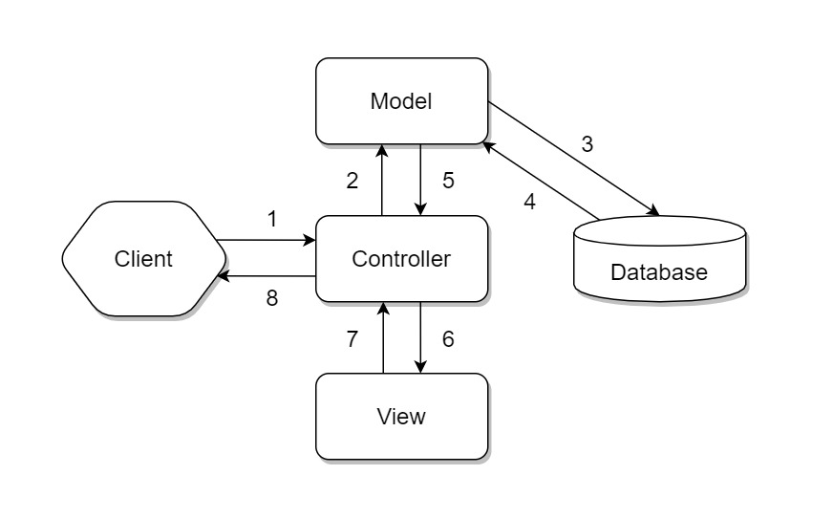
I. GIỚI THIỆU
6. Thiết kế kiến trúc
Mô hình MVC
9
Notes:
Client gửi yêu cầu đến server thông qua Controller, Controller sẽ tiếp nhận yêu cầu.
Controller sẽ xử lý dữ liệu đầu vào, và quyết đinh luồng đi tiếp theo của yêu cầu. Trả về kết quả hay tương tác với database để lấy dữ liệu. Nếu cần tương tác với Model để lấy dữ liệu, Controller sẽ gọi tới Model để lấy dữ liệu đầu ra. Nếu không, Controller sẽ trả về kết quả theo mũi tên số (8).
Model tương tác với Database để truy xuất dữ liệu phù hợp với yêu cầu.
Database trả về cho Model dữ liệu theo yêu cầu của Model.
Model trả về dữ liệu cho Controller xử lý.
Controller sẽ gọi đến View phù hợp với yêu cầu và kèm theo dữ liệu cho View. View chịu trách nhiệm hiển thị dữ liệu phù hợp với yêu cầu.
Sau khi xử lý hiển thị dữ liệu, View trả về cho Controller kết quả (HTML, XML hoặc JSON…).
Sau khi hoàn tất, Controller sẽ trả về kết quả cho Client.
Model: là các file POJO, Service, DAO thực hiện truy cập database, xử lý business
View: là các file JSP, html…
Control: là Dispatcher Controller, Handler Mapping, Controller – thực hiện điều hướn các request.

Slide 11
I. GIỚI THIỆU
7. Đặc tả yêu cầu chức năng
Người quản lý
Khách hàng
10

Slide 12
I. GIỚI THIỆU
7. Đặc tả yêu cầu chức năng
Người quản lý:
Đăng nhập
Quản lý
Thống kê
11
Notes:
Về đăng nhập: có đăng xuất và đổi mật khẩu.
Về quản lý: quản lý đơn hang, loại cây cảnh, xuất xứ, cây cảnh, kho, giá, khuyễn mãi và thông tin nhập hang.
Về thống kê: có thống kê doanh thu, sản phẩm bán chạy, sắp hết hang, đơn hang, lượt đăng kí.

Slide 13
I. GIỚI THIỆU
7. Đặc tả yêu cầu chức năng
Khách hàng:
Đăng ký tài khoản.
Đăng nhập tài khoản.
Tìm kiếm
Sắp xếp sản phẩm
12
Notes:
Về đăng ký tài khoản: quản lý thông tin cá nhân, xem lịch sử đơn hang, đăng xuất.
Về tìm kiếm: tìm kiếm bằng giọng nói và văn bản. Xem chi tiết sản phẩm, xem đánh giá, đánh giá, chọn số lượng, thêm giỏ hàng, thanh toán, xóa khỏi giỏ hàng.
Về sắp xếp sản phẩm: sắp xếp theo loại sản phẩm.

Slide 14
I. GIỚI THIỆU
8. Đặc tả yêu cầu phi chức năng
Yêu cầu thực thi:
Chạy tốt trên cấu hình tối thiểu đề ra
Không bị lỗi khi chạy phần mềm
Yêu cầu bảo mật:
Thông tin được bảo mật trong phân quyền dữ liệu
và phân quyền truy cập.
Yêu cầu an toàn:
Đảm bảo an toàn và lưu trữ dữ liệu hệ thống.
13
Notes:
Cấu hình thực thi:
Cấu hình thực thi: Bộ vi xử lý: Intel core i5 6500U
Ram : 4GB
Đĩa cứng: 250Gb
Yêu cầu bảo mật:
Phân quyền truy cập: Tạo một tài khoản riêng để quản thư mục mình muốn.
Phân quyền dữ liệu: người dung muốn truy cập vào cần khai báo: tên người dùng, mật khẩu, dữ liệu phải được mã hóa thông tin và nén dữ liệu.

Slide 15
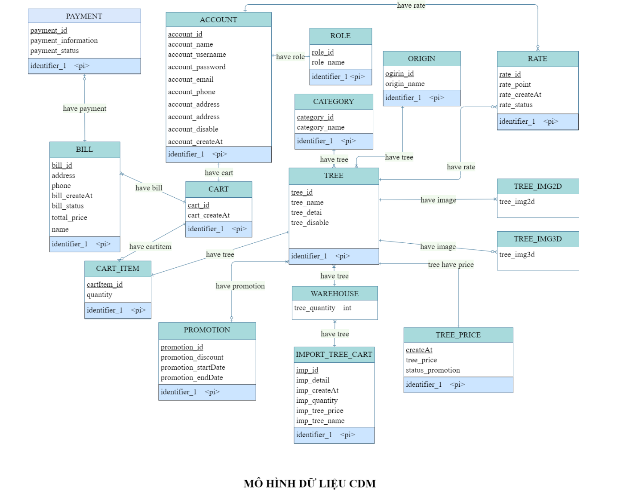
I. GIỚI THIỆU
9. Thiết kế dữ liệu
14
MÔ HÌNH CDM

Slide 16
I. GIỚI THIỆU
10. Thiết kế chức năng
Chức năng người quản trị:
Chức năng nhập hàng
Chức năng thêm sản phẩm
15

Slide 17
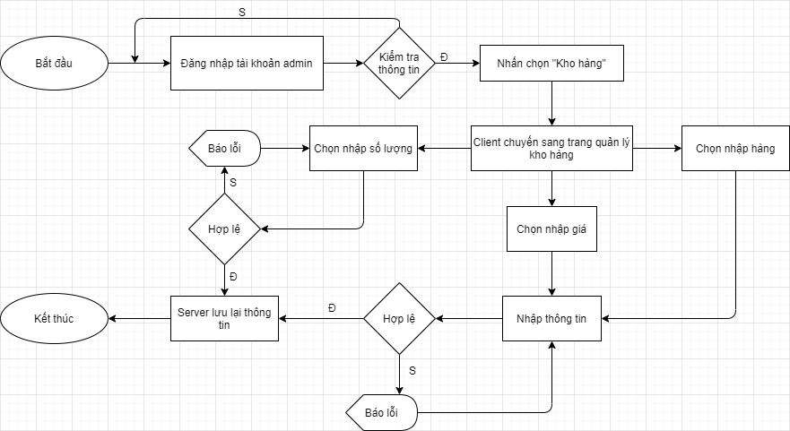
I. GIỚI THIỆU
10. Thiết kế chức năng
Chức năng người quản trị:
Chức năng nhập hàng
16

Slide 18
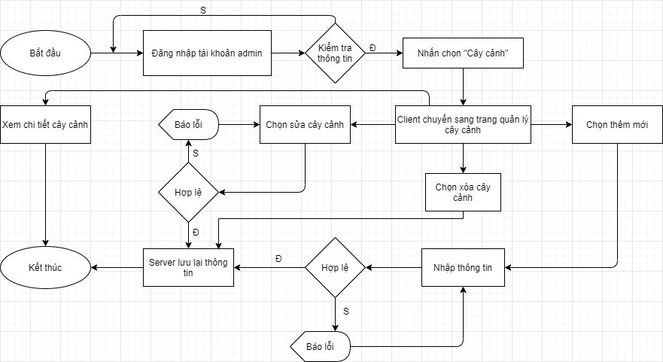
I. GIỚI THIỆU
10. Thiết kế chức năng
Chức năng người quản trị:
Chức năng thêm sản phẩm
17

Slide 19
I. GIỚI THIỆU
10. Thiết kế theo chức năng
Chức năng người dùng:
Chức năng tìm kiếm
Chức năng mua hàng
18

Slide 20
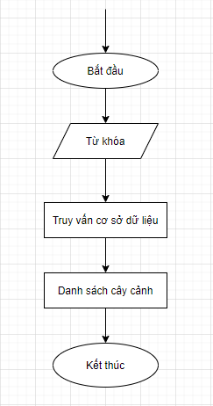
I. GIỚI THIỆU
10. Thiết kế chức năng
Chức năng người dùng:
Chức năng tìm kiếm
19

Slide 21
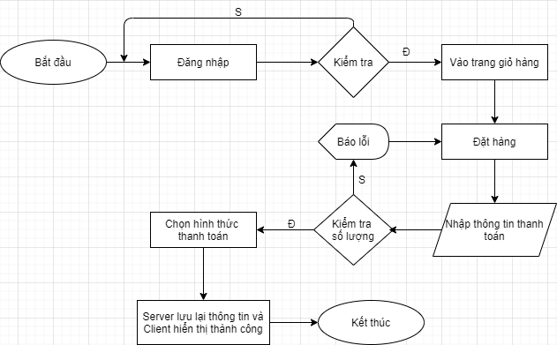
I. GIỚI THIỆU
10. Thiết kế chức năng
Chức năng người dùng:
Chức năng mua hàng
20

Slide 22
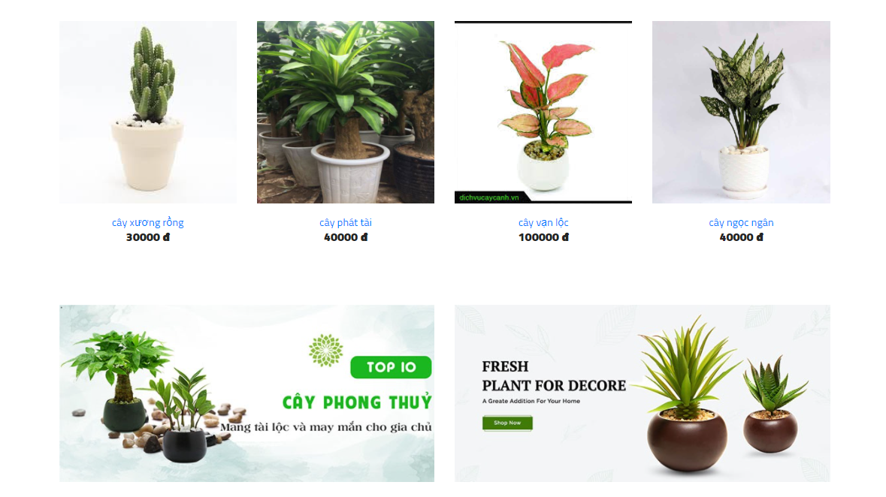
I. GIỚI THIỆU
11. Thiết kế giao diện
21

Slide 23
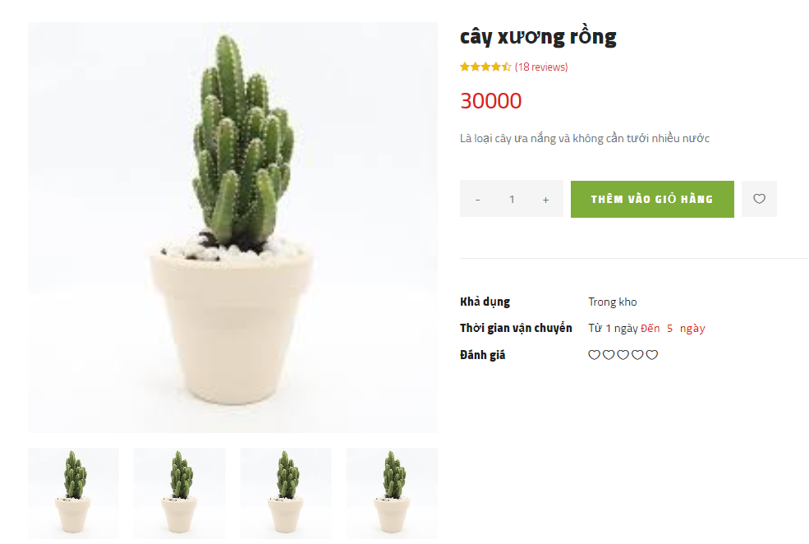
I. GIỚI THIỆU
11. Thiết kế giao diện
22
Notes:
Có thể sử dụng lần tiếp theo mà không cần kết nối mạng
Vào link /api/data lấy dữ liệu lưu thành file download.json
Sao chép file download.json vào thư mục project: "WildlifeConservation\app\src\main\assets"

Slide 24
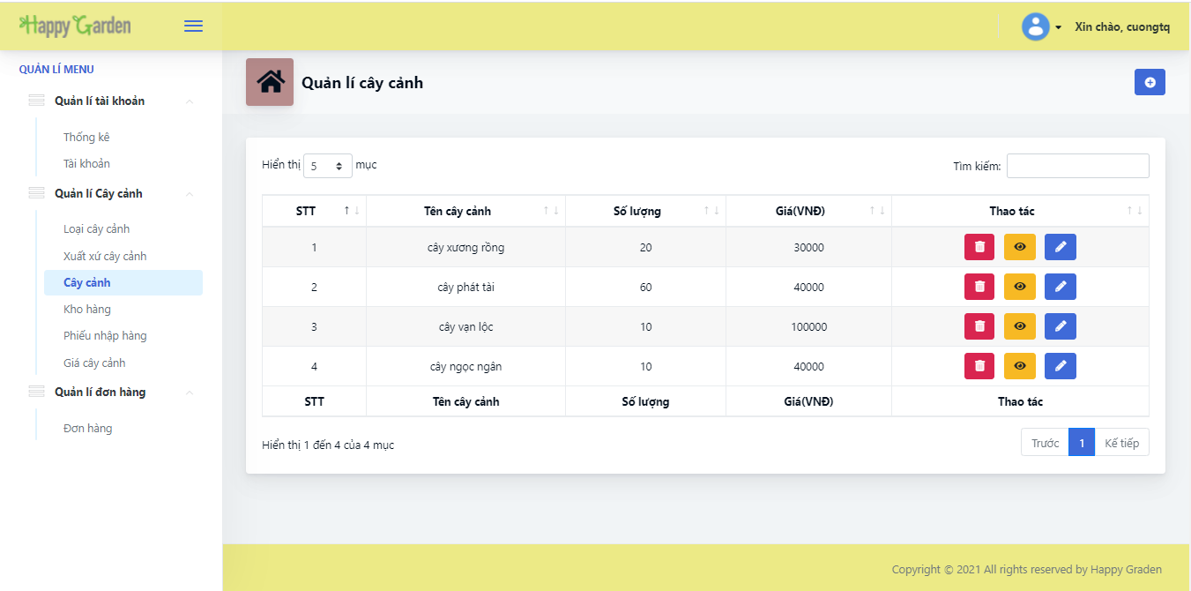
I. GIỚI THIỆU
11. Thiết kế giao diện
23

Slide 25
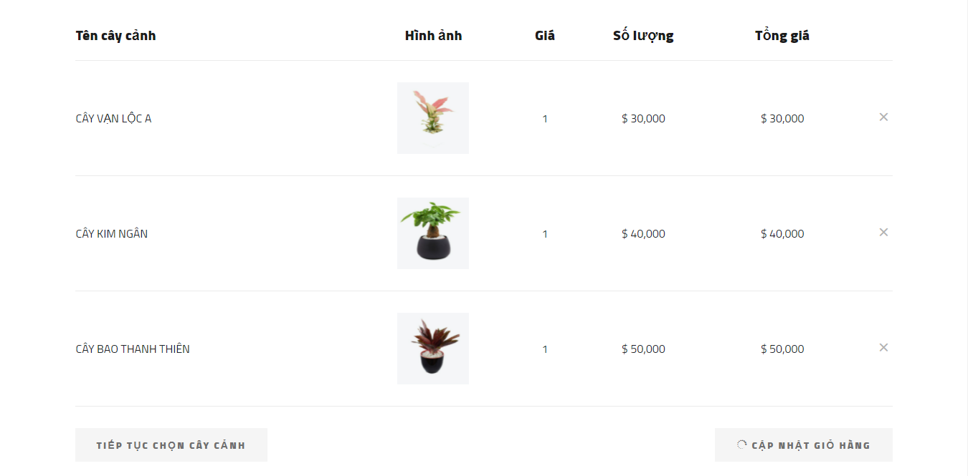
I. GIỚI THIỆU
11. Thiết kế giao diện
24

Slide 26
II. NỘI DUNG VÀ KẾT QUẢ
Môi trường kiểm thử
Nền tảng phần cứng:
Bộ vi xử lý: Intel core i5 6500U
Ram : 4GB
Đĩa cứng: 250Gb
Phần mềm:
Hệ điều hành Windows 10 64-bit
Hệ cơ sở dữ liệu SQL server
Eclipse
25

Slide 27
II. NỘI DUNG VÀ KẾT QUẢ
2. Các trường hợp kiểm thử
Các trường hợp kiểm thử
Chức năng nhập hàng
Chức năng thêm sản phẩm
Chức năng tìm kiếm
Chức năng mua hàng
26
Notes:
Mô hình tổng thể hệ thống

Slide 28
II. NỘI DUNG VÀ KẾT QUẢ
3. Kết quả kiểm thử
STT | Tên chức năng | Số lần kiểm thử | Số lần thành công | Thời gian kiếm thử
1 | Chức năng thêm cây cảnh | 10 | 10 | 01/06/2021
2 | Chức năng nhập hàng | 10 | 10 | 02/06/2021
2 | Chức năng tìm kiếm | 10 | 10 | 03/06/2021
4 | Chức năng mua hàng | 10 | 10 | 04/06/2021
27

Slide 29
III. KẾT LUẬN VÀ HƯỚNG PHÁT TRIỂN
Kết quả đạt được
Hạn chế
Hướng phát triển
28

Slide 30
III. KẾT LUẬN VÀ HƯỚNG PHÁT TRIỂN
Kết quả đạt được
Về lý thuyết:
Có kiến thức về Spring MVC
Có khả năng phân tích, thiết kế và xây dựng hệ thống website.
Nâng cao tư duy thiết kế cơ sở dữ liệu
Tìm hiểu được cách tích hợp Momo vào chức năng thanh toán online trên website.
29

Slide 31
III. KẾT LUẬN VÀ HƯỚNG PHÁT TRIỂN
Kết quả đạt được
Về chương trình:
Tìm hiểu được cách viết một trang web bằng Spring MVC
Tích hợp thanh toán bằng ví Momo vào website
Nghiên cứu và áp dụng tìm kiếm giọng nói vào hệ thống.
30

Slide 32
III. KẾT LUẬN VÀ HƯỚNG PHÁT TRIỂN
Kết quả đạt được
Khả năng ứng dụng:
Website thương mại điện tử kinh doanh cây cảnh với mức độ tương đối hoàn chỉnh, phù hợp với nhu cầu sử dụng thực tế hiện nay.
Có thể đưa ứng dụng vào hoạt động thực tiễn một cách dễ dàng.
31

Slide 33
III. KẾT LUẬN VÀ HƯỚNG PHÁT TRIỂN
2. Hạn chế
Giao diện thiết kế còn đơn giản, khó gây được sự chú ý đến khách hàng.
Chương trình cần được cải tiến để tiết kiệm bộ nhớ và tăng tốc độ xử lý.
Chưa có chức năng gợi ý cây cảnh phù hợp.
32

Slide 34
III. KẾT LUẬN VÀ HƯỚNG PHÁT TRIỂN
Hướng phát triển
Mở rộng thêm các hình thức thanh toán trực tuyến khác.
Tích hợp website trên nền tảng mobile và app.
Mở rộng thêm các chức năng hiển thị hình ảnh 360.
Đa dạng hóa các chương trình khuyến mãi.
33

Slide 35
IV. DEMO
34

Slide 36
CẢM ƠN QUÝ THẦY CÔ, QUÝ ANH CHỊ VÀ CÁC BẠN ĐÃ THEO DÕI

